Slide 1



Форум-театр как современная форма первичной профилактики

Slide 2
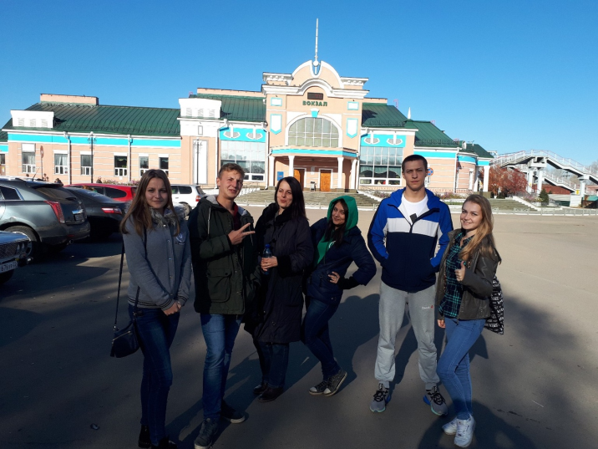
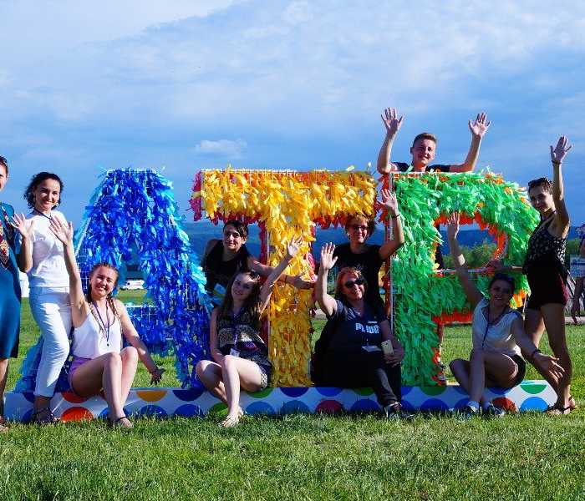
Что мы сделали?
В период с декабря 2017 г.по ноябрь 2018 г. со студентами педагогического, аграрного и медицинского университетов проведены спектакли «Мой друг – наркоман».
Данный спектакль был представлен в рамках акции «Ночь музеев» на базе главного управления МВД России, и в группе взаимопомощи лицам живущими с ВИЧ.
Проект был представлен на площадке «Добровольчество» на молодежном форуме АТР.

Slide 3
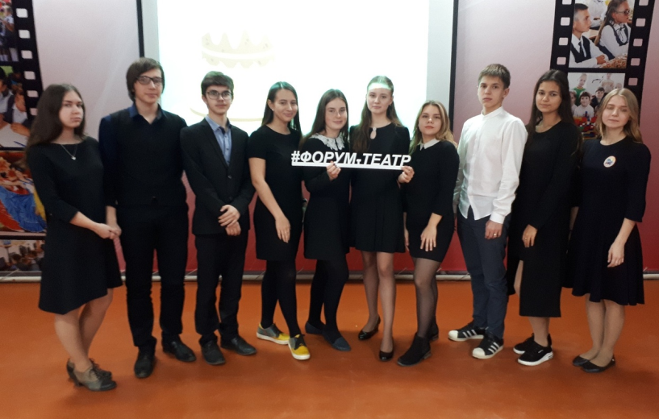
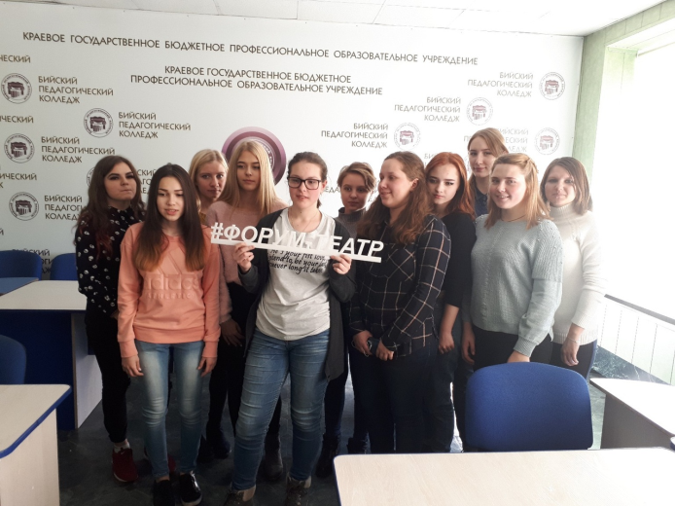
проведены спектакли в школах и колледжах Бийска, Рубцовска и Новоалтайска, Белокурихи, с. Залесово, с. Волчиха;
в КГБУЗ «Алтайский краевой наркологический диспансер»
Алтайской краевой библиотеке им. В.Я. Шишкова (студенты ААЭГ).
В настоящее время мероприятиями проекта охвачено более 1000 учащихся Алтайского края.

Slide 4
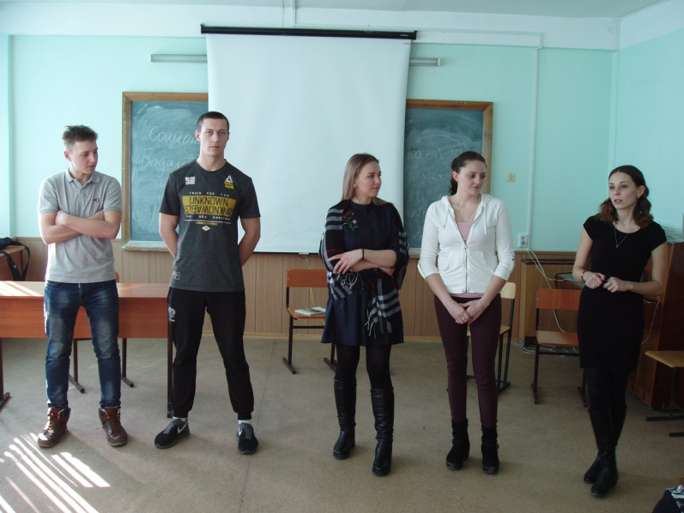
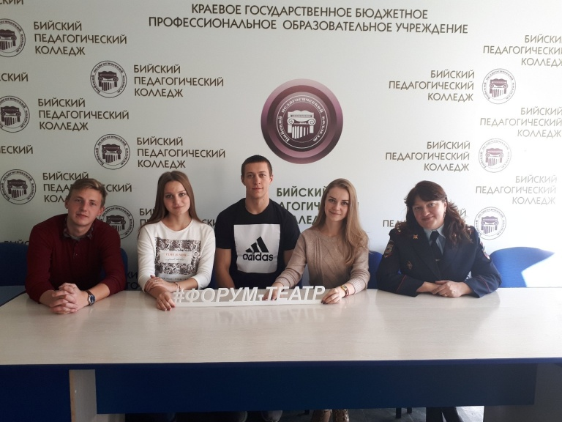
Международный форум «Молодой учитель. Формула успеха» (презентация на площадке форума и участие в конкурсе проектов);
Мастер-класс использования интерактивной технологии «форум-театр» в работе с подростками и молодежью / АлтГПУ «Школа подготовки вожатых»;
Доклад на конференции «VII Международная научная конференция "Психологическая культура и психологическое здоровье»;

Slide 5
Профилактическая деятельность будет эффективна, если:
форма такой деятельности является интерактивной
деятельность реализуется по принципу «равный-равному»
процесс профилактики не оценивает знания, умения и навыки целевой аудитории
транслируемая информация носит прикладной характер
имеет ненавязчивый характер

Slide 6
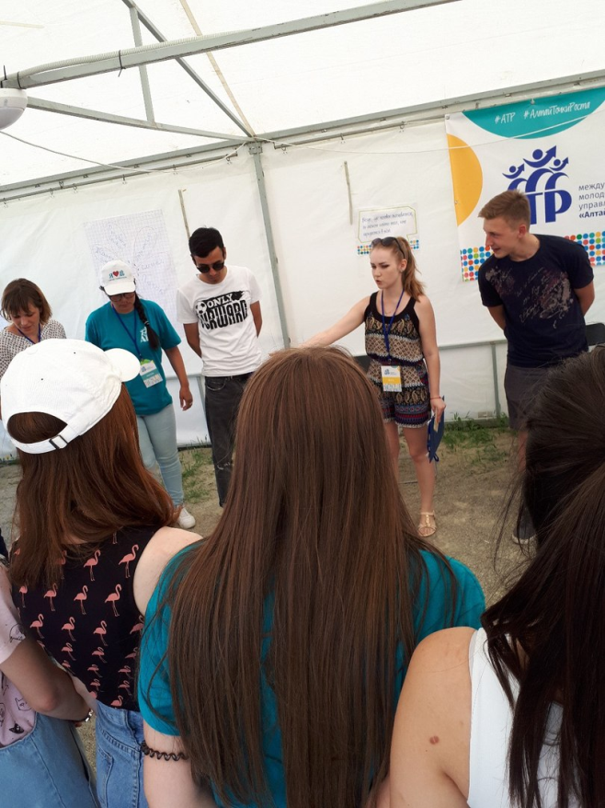
Форум-театр как технология
Задачи «Форум-театра»: устранение причин зависимости; разрушение отрицательных качеств, стереотипов поведения; поддержка положительных проявлений в поведении.
Основа «Форум-театра»: Методика театрального сценического действия и обратная связь с аудиторией.
Особенность «Форум-театра»: Отсутствие рекомендаций как следует поступать в сложившейся ситуации.

Slide 7
Этапы подготовки «Форум-театра»
Первый этап связан с выбором проблемы.
Второй этап связан с разработкой сценария и написания мизансцен.
Сценарий должен быть: максимально приближенным к жизни; эмоциональным, завершаться потенциальной трагедией; с присутствием 4-х статусов героев и полностью расписанным для них текстом; с четко узнаваемыми моментами для «СТОПов».
Третий этап: подготока и репетиция спектакля. Н

Slide 8
Фазы спектакля
Разогрев;
Действие;
Форум;
Передача профилактической информации;
Обратная связь;
Обсуждение итогов спектакля актерами и специалистами.
Ссылка на спектакль
https://vk.com/cpiszm?z=video-114024776_456239021%2Fvideos-114024776%2Fpl_-114024776_-2

Slide 9
Межведомственное взаимодействие
Антинаркотическая комиссия Алтайского края
Управление по контролю за оборотом наркотиков ГУ МВД по Алтайскому краю
Управление молодёжной политики и реализации программ общественного развития Алтайского края
КГБУЗ «Алтайский краевой центр по профилактике и борьбе со СПИДОМ и инфекционными заболеваниями»
КГБУЗ «Алтайский краевой наркологический диспансер
АКБОФ «Алтайский краевой центр развития добровольчества»

Slide 10
Спасибо за внимание!

